Slide 1



Browser
www.cuidandoapancho.com
Login
Quiero que cuiden
a mi mascota
Quiero cuidar
mascotas
© Ningún derecho reservado - 2017

Slide 2
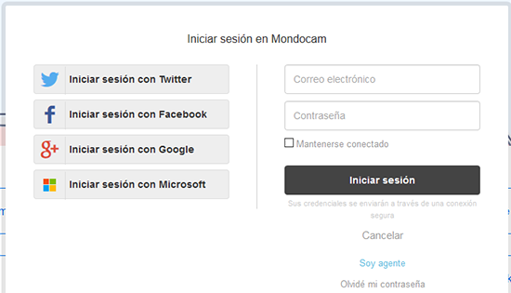
Browser
www.cuidandoapancho.com
Login
Registro en Cuidando a Pancho
Responsable
Cuidador
Quiero que cuiden
a mi mascota
Quiero cuidar
mascotas
© Ningún derecho reservado - 2017

Slide 3
Browser
www.cuidandoapancho.com
Login
Registro en Cuidando a Pancho
Responsable
X
Cuidador
Quiero que cuiden
a mi mascota
Quiero cuidar
mascotas
© Ningún derecho reservado - 2017

Slide 4
Browser
www.cuidandoapancho.com
Login
Login en Cuidando a Pancho
Quiero que cuiden
a mi mascota
Quiero cuidar
mascotas
© Ningún derecho reservado - 2017

Slide 5







Browser
www.cuidandoapancho.com
Hola, Anita
Home » Mis Mascotas » Listado
Foto Nombre Descripción Zona Horario Acciones
Asrael
Soy un gato con un dueño un poco malvado que ha salido a capturar pitufos y necesito que …. ver más
Martes 15 Febrero 9:00 – 10:00
Modificar
Borrar
Buscar
cuidador
Laika
Soy la primera perra astronauta y necesito que me entrenen para volver al espacio cuanto antes…. ver más
28019
Lunes 14 Febrero
9:00 – 10:00
Modificar
Borrar
Cuidador: Marcos
Agrega
mascota
© Ningún derecho reservado - 2017

Slide 6

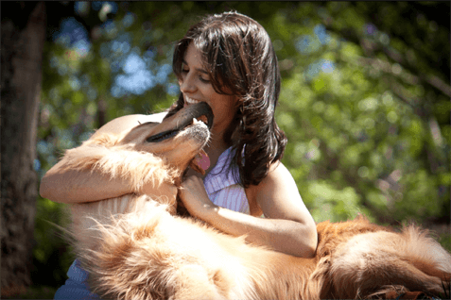






Browser
www.cuidandoapancho.com/encuentraCuidador
Hola, Anita
Alta de mascota
Me llamo
Pancho
Vivo en
Código postal
Necesito ser
cuidado a las
Necesito ser
cuidado a las
Día y hora
Descripción
Descripción
Conoce a nuestros cuidadores
Encuentra
cuidador
Agrega
mascota
© Ningún derecho reservado - 2017

Slide 7

Browser
www.cuidandoapancho.com/encuentraCuidador
Hola, Anita
Alta de mascota
Me llamo
Pancho
¡Su mascota se ha agregado correctamente!
Vivo en
Código postal
Necesito ser
cuidado a las
Necesito ser
cuidado a las
Día y hora
Descripción
Descripción
Volver a inicio
Conoce a nuestros cuidadores
Encuentra
cuidador
Agrega
mascota
© Ningún derecho reservado - 2017

Slide 8



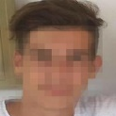


Browser
www.cuidandoapancho.com/encuentraCuidador?ubicacion=LasRozas&hora=M15.16
1
Hola, Anita
Home » Cuidadores » Listado
Cuidadores en la zona de Las Rozas con disponibilidad los martes de 15:00 a 16:00
Cambiar parámetros
Foto Nombre Descripción PanchoPuntos Tarifa (€/30min.)
Soy un gran escritor de ciencia ficción pero también me encantan los perros y me gustaría cuidar de…. ver más
1650
6
Isaac Asimov
Contratar
Soy el creador de C, no soy tan conocido como Bill Gates o Steve Jobs, pero puedo cuidar de tu mascota…. ver más
1200
6
Dennis Ritchie
Contratar
Soy un estudiante de 16 años y tengo casi todas las tardes libres, puedo cuidar de tu mascota…. ver más
1850
7,5
Lope López
Contratar
Fernando Fernández
Soy un estudiante de la ETSISI por lo que tengo muy poca disponibilidad, pero me gusta mucho cuidar…. ver más
450
7,5
Contratar
Encantador de Panchos
Soy estudiante de veterinaria y desde hace años cuido mascotas a través de esta web, que es genial…. ver más
2400
10
Contratar
© Ningún derecho reservado - 2017

Slide 9

Browser
https://www.cuidandoapancho.com/pasarelaPago
Hola, Anita
© Ningún derecho reservado - 2017

Slide 10
Browser
https://www.cuidandoapancho.com/pasarelaPago
Hola, Anita
¡Su pago se ha realizado con éxito!
Volver a inicio
© Ningún derecho reservado - 2017

Slide 11



Browser
www.cuidandoapancho.com/encuentraMascota?ubicacion=LasRozas&hora=L9.14
Hola, Pepito
Home » Mis Cuidados » Listado
Foto Nombre Descripción Dueño Horario Acciones
Garfield
Soy un gato con un dueño un regio que adora las lasañas y odia a los perros …. ver más
Marcos
Domingo 12 Febrero
9:00 – 10:00
Rescindir
Ideafix
Soy un perrito blanco y pequeño, mis dueños han salido de la Galia y necesito cuidados completos…. ver más
Juan
Lunes 13 Febrero
10:00 – 16:00
Rescindir
Encuentra
mascotas
© Ningún derecho reservado - 2017

Slide 12
Browser
www.cuidandoapancho.com/encuentraMascota?ubicacion=LasRozas&hora=L9.14
Hola, Pepito
Home » Mis Cuidados » Listado
Foto Nombre Descripción Dueño Horario Acciones
Garfield
Soy un gato con un dueño un regio que adora las lasañas y odia a los perros …. ver más
Marcos
Domingo 12 Febrero
9:00 – 10:00
Rescindir
¡La rescisión se ha realizado con éxito!
Ideafix
Soy un perrito blanco y pequeño, mis dueños han salido de la Galia y necesito cuidados completos…. ver más
Juan
Lunes 13 Febrero
10:00 – 16:00
Rescindir
Encuentra
mascotas
Cerrar
© Ningún derecho reservado - 2017

Slide 13
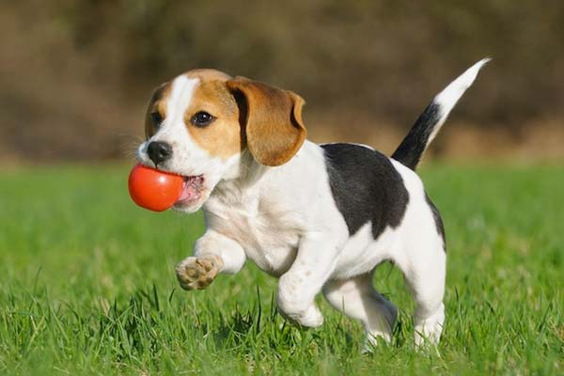




Browser
www.cuidandoapancho.com/encuentraMascota
Hola, Pepito
Vivo en
Código postal
Puedo cuidar a las
Día y hora
Tarifa
€/30min
Encuentra
mascotas
Conoce a nuestras mascotas
© Ningún derecho reservado - 2017

Slide 14

Browser
www.cuidandoapancho.com/encuentraMascota?ubicacion=LasRozas&hora=L9.14
Hola, Pepito
Home » Mascotas » Listado
Mascotas en la zona de Las Rozas que necesitan ser cuidadas los lunes de 9:00 a 14:00
Cambiar parámetros
Foto Nombre Descripción Dueño Horario Acciones
Asrael
Soy un gato con un dueño un poco malvado que ha salido a capturar pitufos y necesito que …. ver más
Anita
9:00 – 10:00
Contactar
Pica
Soy un pobre gato que vive atormentado por un ratón muy violento, necesito un psicólogo gatuno…. ver más
Jose
9:30 – 10:30
Contactar
Nemo
Soy un pececillo huérfano que necesita que le echen de comer esta semana porque mi padre ha salido…. ver más
Helena
10:00 – 11:00
Contactar
© Ningún derecho reservado - 2017

Slide 15
Browser
www.cuidandoapancho.com/encuentraMascota?ubicacion=LasRozas&hora=L9.14
Hola, Pepito
Home » Mascotas » Listado
Mascotas en la zona de Las Rozas que necesitan ser cuidadas los lunes de 9:00 a 14:00
Cambiar parámetros
Mensaje para Asrael
Foto Nombre Descripción Dueño Horario Acciones
Asrael
Soy un gato con un dueño un poco malvado que ha salido a capturar pitufos y necesito que …. ver más
Anita
9:00 – 10:00
Contactar
Escribe aquí tu mensaje…
Pica
Soy un pobre gato que vive atormentado por un ratón muy violento, necesito un psicólogo gatuno…. ver más
Jose
9:30 – 10:30
Contactar
Nemo
Soy un pececillo huérfano que necesita que le echen de comer esta semana porque mi padre ha salido…. ver más
Helena
10:00 – 11:00
Contactar
Enviar
© Ningún derecho reservado - 2017

Slide 16
Browser
www.cuidandoapancho.com/encuentraMascota?ubicacion=LasRozas&hora=L9.14
Hola, Pepito
Home » Mascotas » Listado
Mascotas en la zona de Las Rozas que necesitan ser cuidadas los lunes de 9:00 a 14:00
Cambiar parámetros
¡Tu mensaje ha sido enviado!
El dueño de Asrael le contestará próximamente
Foto Nombre Descripción Dueño Horario Acciones
Asrael
Soy un gato con un dueño un poco malvado que ha salido a capturar pitufos y necesito que …. ver más
Anita
9:00 – 10:00
Contactar
Pica
Soy un pobre gato que vive atormentado por un ratón muy violento, necesito un psicólogo gatuno…. ver más
Jose
9:30 – 10:30
Contactar
Nemo
Soy un pececillo huérfano que necesita que le echen de comer esta semana porque mi padre ha salido…. ver más
Helena
10:00 – 11:00
Contactar
Volver a inicio
© Ningún derecho reservado - 2017

Slide 17
Browser
www.cuidandoapancho.com/encuentraCuidador?ubicacion=LasRozas&hora=M15.16
1
Hola, Anita
Home » Cuidadores » Listado
Mensaje de Pepito
Mensaje de Pepito
Cuidadores en la zona de Las Rozas con disponibilidad los martes de 15:00 a 16:00
Cambiar parámetros
Hola Anita (dueña de Asrael),
Estaría interesado en cuidar a tu mascota en el horario que indicado. Mi tarifa es de 6€/media hora.
Muchas Gracias.
Un Saludo.
Foto Nombre Descripción PanchoPuntos Tarifa (€/30min.)
Soy un gran escritor de ciencia ficción pero también me encantan los perros y me gustaría cuidar de…. ver más
1650
6
Isaac Asimov
Contratar
Soy el creador de C, no soy tan conocido como Bill Gates o Steve Jobs, pero puedo cuidar de tu mascota…. ver más
1200
6
Dennis Ritchie
Contratar
Rechazar Encargo
Aceptar Encargo
Soy un estudiante de 16 años y tengo casi todas las tardes libres, puedo cuidar de tu mascota…. ver más
1850
7,5
Lope López
Contratar
Fernando Fernández
Soy un estudiante de la ETSISI por lo que tengo muy poca disponibilidad, pero me gusta mucho cuidar…. ver más
450
7,5
Contratar
Encantador de Panchos
Soy estudiante de veterinaria y desde hace años cuido mascotas a través de esta web, que es genial…. ver más
2400
10
Contratar
© Ningún derecho reservado - 2017

Slide 18
Browser
www.cuidandoapancho.com/encuentraCuidador?ubicacion=LasRozas&hora=M15.16
1
Hola, Anita
Home » Cuidadores » Listado
Cuidadores en la zona de Las Rozas con disponibilidad los martes de 15:00 a 16:00
Cambiar parámetros
¡El encargo ha sido pre-aceptado!
Foto Nombre Descripción PanchoPuntos Tarifa (€/30min.)
Soy un gran escritor de ciencia ficción pero también me encantan los perros y me gustaría cuidar de…. ver más
1650
6
Isaac Asimov
Contratar
Soy el creador de C, no soy tan conocido como Bill Gates o Steve Jobs, pero puedo cuidar de tu mascota…. ver más
1200
6
Dennis Ritchie
Contratar
Soy un estudiante de 16 años y tengo casi todas las tardes libres, puedo cuidar de tu mascota…. ver más
1850
7,5
Lope López
Contratar
Realizar pago
Fernando Fernández
Soy un estudiante de la ETSISI por lo que tengo muy poca disponibilidad, pero me gusta mucho cuidar…. ver más
450
7,5
Contratar
Encantador de Panchos
Soy estudiante de veterinaria y desde hace años cuido mascotas a través de esta web, que es genial…. ver más
2400
10
Contratar
© Ningún derecho reservado - 2017

Slide 19
Browser
www.cuidandoapancho.com/encuentraCuidador?ubicacion=LasRozas&hora=M15.16
1
Hola, Anita
Home » Cuidadores » Listado
Cuidadores en la zona de Las Rozas con disponibilidad los martes de 15:00 a 16:00
Cambiar parámetros
¡El encargo ha sido rechazado!
Foto Nombre Descripción PanchoPuntos Tarifa (€/30min.)
Soy un gran escritor de ciencia ficción pero también me encantan los perros y me gustaría cuidar de…. ver más
1650
6
Isaac Asimov
Contratar
Soy el creador de C, no soy tan conocido como Bill Gates o Steve Jobs, pero puedo cuidar de tu mascota…. ver más
1200
6
Dennis Ritchie
Contratar
Soy un estudiante de 16 años y tengo casi todas las tardes libres, puedo cuidar de tu mascota…. ver más
1850
7,5
Lope López
Contratar
Cerrar
Fernando Fernández
Soy un estudiante de la ETSISI por lo que tengo muy poca disponibilidad, pero me gusta mucho cuidar…. ver más
450
7,5
Contratar
Encantador de Panchos
Soy estudiante de veterinaria y desde hace años cuido mascotas a través de esta web, que es genial…. ver más
2400
10
Contratar
© Ningún derecho reservado - 2017

